Slide 3
+ Ta thực hiện chia phần nguyên của số bị chia cho số chia.
+ Viết dấu phẩy vào bên phải của thương vừa tòm được trước khi lấy chữ số đầu tiên ở phần thập phân của số bị chia để tiếp tục thực hiện phép chia.
+ Tiếp tục chia với từng chữ số ở phần thập phân của số bị chia.
Muốn chia số thập phân cho một số tự nhiên ta làm như thế nào?

Slide 6
4
Tính theo mẫu

Slide 7
6,4 | 8
4,41 | 7
8,82 | 42
0
3,4
0
3,2
0
0,21
6
4
4
4
8
8
6
4
4
2
8
4
0
2
1
4
2
2
1
4
2
0
0

Slide 8
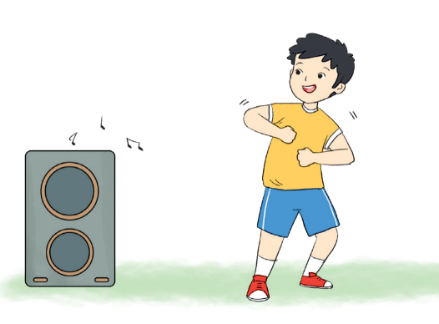
Bài giải:
Số ngày Dũng tập nhảy là:
5 × 5 = 25 (ngày)
Số giờ Dũng đã luyện tập trong mỗi ngày là:
37,5 : 25 = 1,5 (giờ)
Đáp số: 1,5 giờ

Slide 11
1. Kết quả của phép tính sau là:
8,58 : 6 = ?
A. 1,34
C. 1,04
B. 1,24
D. 1,43

Slide 12
2. Thực hiện phép tính:
16,4 : 4
A. 4,1
C. 4,2
B. 4,01
D. 4,3

Slide 13
3. Một hình vuông có chu vi là 24,8 cm. Hãy tính độ dài của cạnh hình vuông đó.
A. 6,02 cm
C. 6,2 cm
B. 6 cm
D. 6,12 cm

Slide 14
Số thích hợp điền vào chỗ chấm là:
38 - …. =142,88 : 16
A. 29,17
C. 28,07
B. 29,07
D. 28,17

